Slide 1

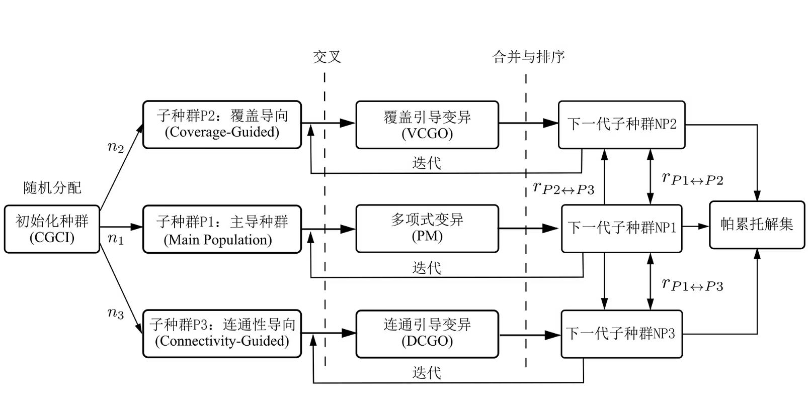
04 MPG-NSGA-II 通信保持区域覆盖算法
总体框架与创新点
1
2
3
连通-贪心覆盖混合初始化（CGCI）
局部引导变异算子
多种群精英迁移机制
基于权重向量动态切换贪心覆盖与聚集连通两种初始化策略，保障初始种群质量与多样性
VCGO（Voronoi覆盖引导）：计算视距责任区域质心，引导无人机填补覆盖盲区；DCGO（节点度连通引导）：识别低度数节点，引导其向链路修复位置定向变异
基于岛模型，三个异构子种群（主导P₁、覆盖导向P₂、连通导向P₃）按比例精英迁移，平衡全局探索与局部开发
17

Slide 2
04 MPG-NSGA-II 通信保持区域覆盖算法
种群多样性初始化方法：CGCI
CGCI（连通-贪心覆盖混合初始化）：为种群中每个个体预设权重向量 w=(w_cov, w_con)。当覆盖权重 w_cov > w_th 时采用贪心覆盖初始化策略；当连通权重 w_con > w_th 时采用聚集连通初始化策略。通过权重向量动态切换，构建兼具高目标值与多样性的初始种群，克服传统随机初始化在高维复杂问题中质量不足的缺陷。
贪心覆盖初始化策略（Greedy Coverage Init）
聚集连通初始化策略（Clustering Connectivity Init）
适用条件
覆盖权重 w_cov > w_th 的个体，生成高覆盖性能的初始解。
核心步骤
① 迭代 N 次，每步选取覆盖增益 Δ(o_j) 最大的位置作为下一无人机部署点，更新已覆盖区域 S_cov；
② 以贪心解 X_greedy 为基础，按个体预设目标权重引入自适应随机扰动 σ_i，生成多样化初始个体；
③ 覆盖权重越高扰动幅度越小，确保高覆盖权重个体尽量接近贪心最优解。
效果：生成高覆盖率、多样化的初始解，为后续进化提供优质起点。
适用条件
连通权重 w_con > w_th 的个体，生成高连通性能的初始解。
核心步骤
① 在远离干扰禁区处（‖c_i - p‖ ≥ R_J）随机选取安全聚集中心 c_i；
② 依据个体权重确定聚集半径 r_i = r_min + (r_max - r_min) · w_cov/w_th；
③ 在以 c_i 为圆心、r_i 为半径的圆形区域内均匀随机生成所有无人机位置，构建拓扑密集的高连通初始个体。
效果：生成网络拓扑密集、连通度高的初始解，增强种群多样性。
CGCI 通过权重向量动态切换两种初始化策略，构建兼具高目标值与多样性的初始种群，有效克服传统随机初始化在高维复杂问题中的质量不足问题，为多目标进化提供优质起点。
18

Slide 3
04 MPG-NSGA-II 通信保持区域覆盖算法
局部引导变异算子：VCGO 与 DCGO
VCGO：Voronoi 覆盖引导算子
DCGO：节点度连通引导算子
为每架无人机构造视距 Voronoi 责任区域（排除建筑遮挡背面），计算几何质心 ci，以 oi→ci 方向为变异向量，驱使无人机主动向未覆盖区域中心移动，高效消除覆盖盲区。
按节点度从低到高排序，优先对弱连通节点执行定向变异：若存在 SINR 接近阈值的非邻接节点 uj，则变异方向指向 uj（修复链路）；否则指向集群虚拟中心（增强整体连通性）。
两种算子结合领域先验知识，相较于随机多项式变异，大幅加快种群向真实帕累托前沿进化的速度与搜索效果。
19

Slide 4
04 MPG-NSGA-II 通信保持区域覆盖算法
多种群精英迁移机制
主导种群 P₁（n₁=120）
覆盖导向 P₂（n₂=40）
连通导向 P₃（n₃=40）
采用标准多项式变异，维持种群遗传多样性与全局探索能力
采用 VCGO 算子，专注于覆盖目标的局部精细化搜索
采用 DCGO 算子，专注于网络连通性目标的定向优化
迁移规则（迁移周期 T=40 代）
P₂、P₃ 精英个体 → P₁（提升主种群质量与多样性）
P₁ 第一前沿随机个体 → P₂、P₃（防止子种群局部最优）
P₂ 覆盖最优个体 ↔ P₃ 连通最优个体（互补进化）
迁移比例 r = 0.1–0.2，按非支配排序与拥挤度距离综合排序选取精英。
20

